Slide 1








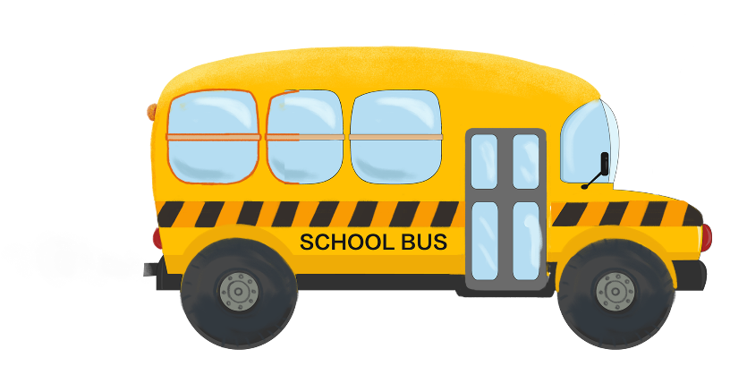

(Tiết 2)

Slide 2



Slide 3


Đáp án: Viết thẳng cột với nhau
Khi đặt tính, các chữ số cùng 1 hàng viết như thế nào?
Notes:
Giáo viên nêu câu hỏi, cả lớp trả lời

Slide 4
Đáp án: Tính từ phải sang trái
Khi đặt tính, thực hiện phép tính theo thứ tự nào?
Notes:
Giáo viên nêu câu hỏi, cả lớp trả lời

Slide 5
Đáp án: Ta mượn 1 đơn vị ở hàng bên cạnh
Khi đặt tính, hàng nào không trừ được ta phải làm gì?
Notes:
Giáo viên nêu câu hỏi, cả lớp trả lời

Slide 6
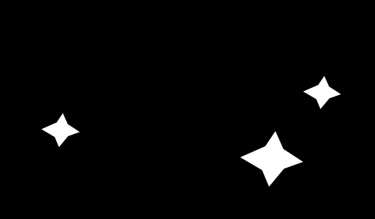



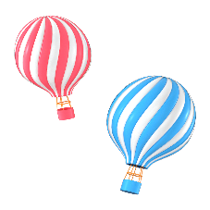
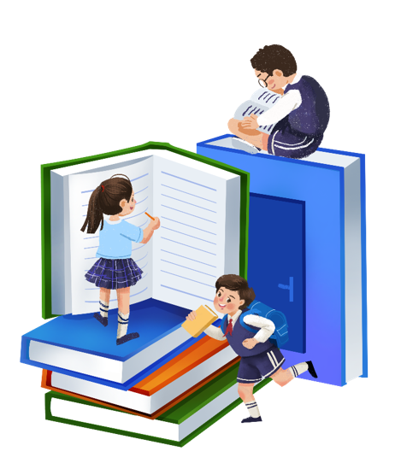




Slide 7



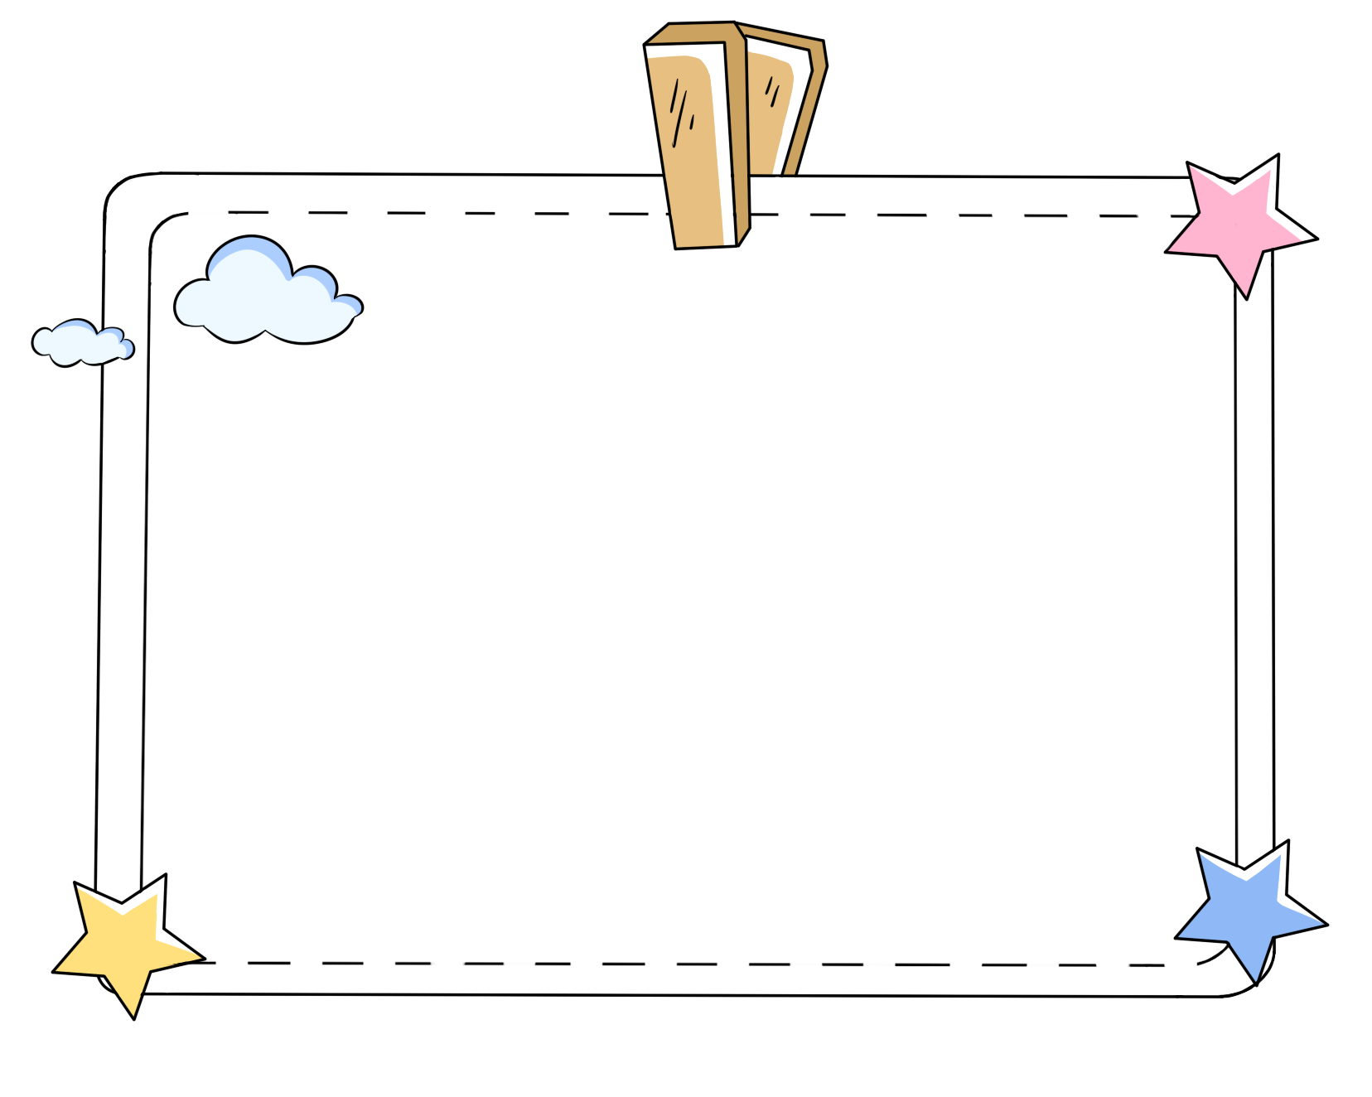
1
Tính.
25 + 65 – 30
= 9 – 30
90 – 40 – 26
= 50 – 26
= 60
= 24

Slide 8
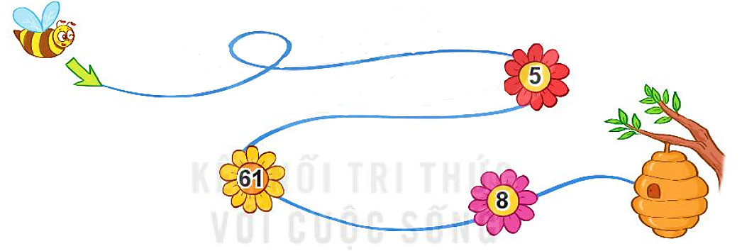
2
Chú ong bay về tổ theo đường hình sợi dây dưới đây, xuất phát từ mũi tên.
Tính tổng trên ba bông hoa mà chú ong đã gặp.
5 + 61 + 8 =
74

Slide 9
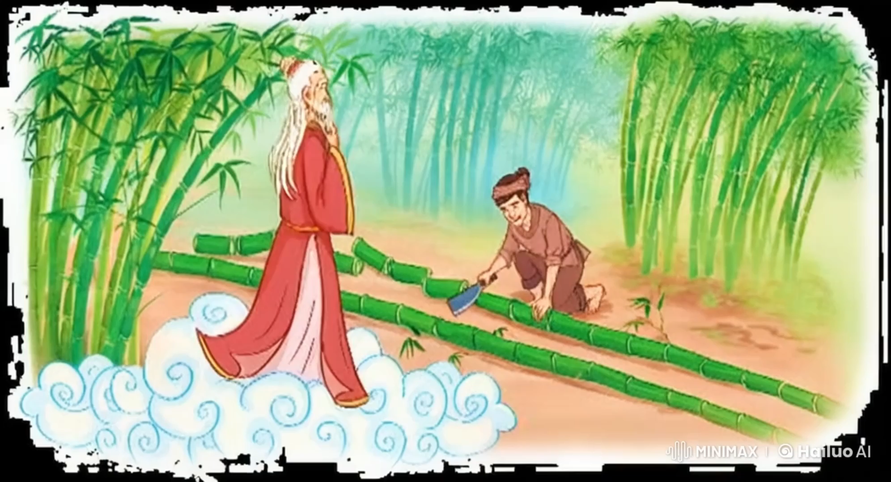

Slide 10
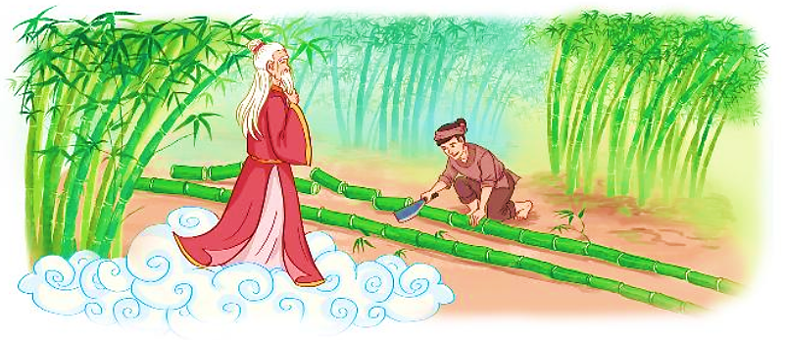
Anh Khoai đốn được hai cây tre. Cây thứ nhất có 43 đốt, cây thứ hai có 50 đốt. Hỏi hai cây tre có tất cả bao nhiêu đốt tre?
3
Bài giải:
Hai cây tre có tất cả số đốt tre là:
43 + 50 = 93 (đốt tre)
Đáp số: 93 đốt tre.

Slide 11
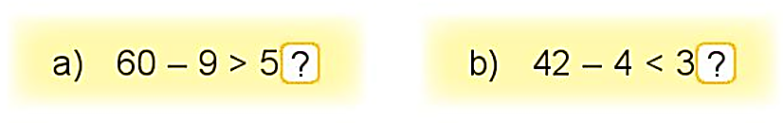
4
Tìm chữ số thích hợp.
0
9
51
38

Slide 13





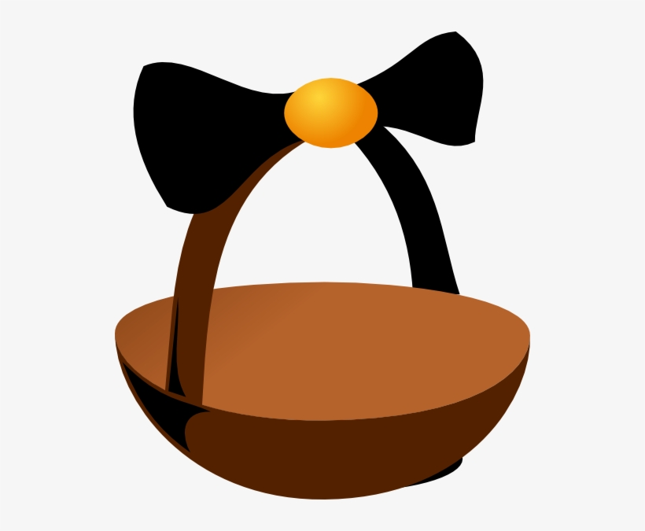
CẶP TẤM THẺ ANH EM
52 – 15
30 – 5
37
27
Người chơi lấy ở mỗi nhóm một tấm thẻ. Nếu là cặp tấm thẻ anh em (cặp tấm thẻ ghi phép tính và kết quả của phép tính đó) thì người chơi được giữ lấy, nếu không thì xếp trả lại.
Trò chơi kết thúc khi có người lấy được 2 cặp tấm thẻ anh em.

Slide 14

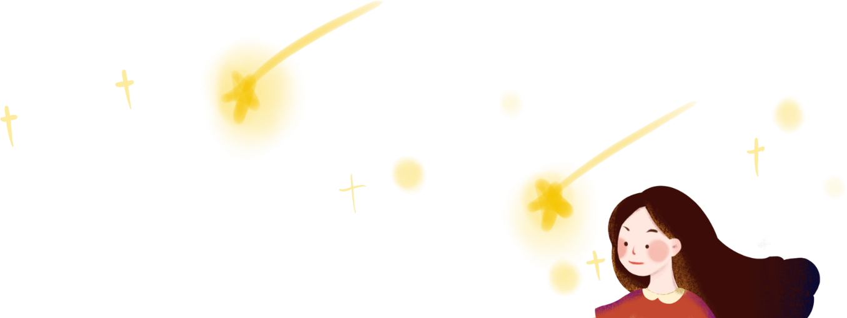


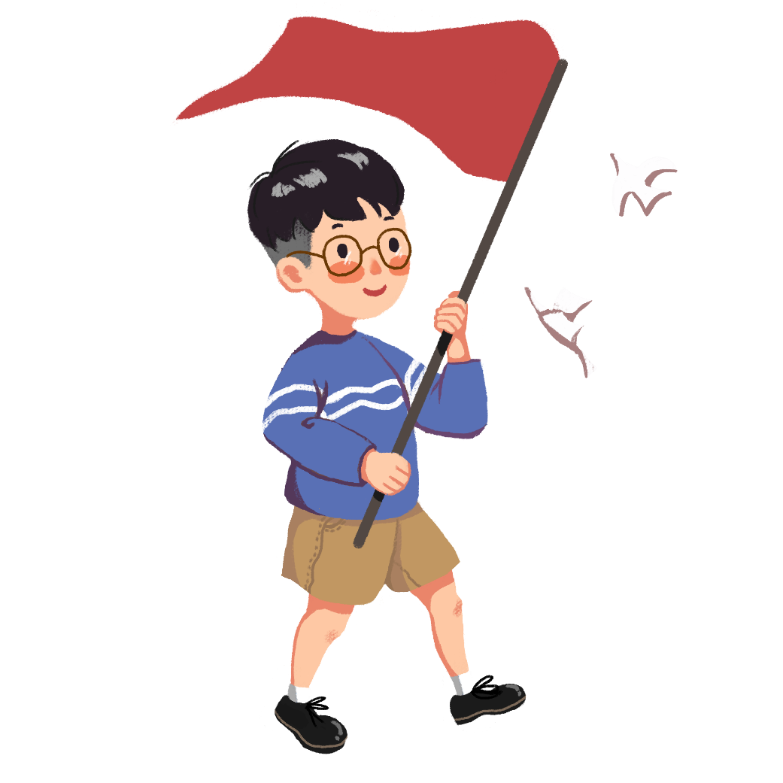

Slide 15


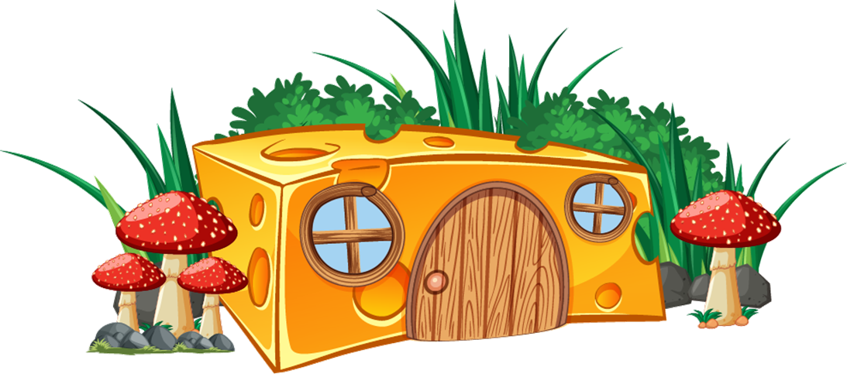


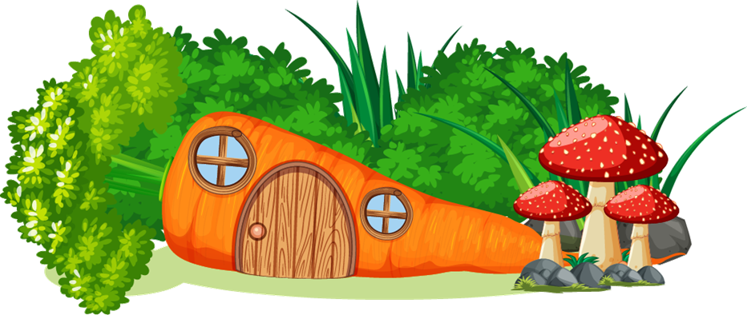
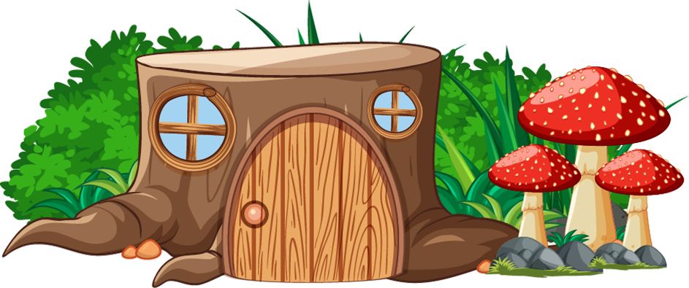


XÂY NHÀ CHO THỎ

Slide 16




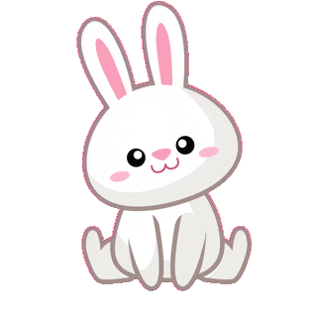

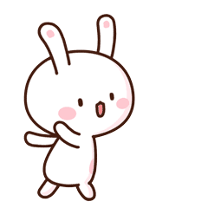
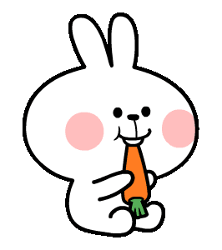

Slide 17



Kết quả của phép tính:
32 – 9 là:
A
B
D
C
23
43
41
33
Notes:
Bấm vào gốc cây để quay về

Slide 18


Điền số thích hợp:
80
+ 4
?
88
80
84
91
Notes:
Bấm vào gốc cây để quay về

Slide 19

Số bé nhất trong các số: 56; 65; 63; 66 là:
65
56
63
66
Notes:
Bấm vào gốc cây để quay về

Slide 20
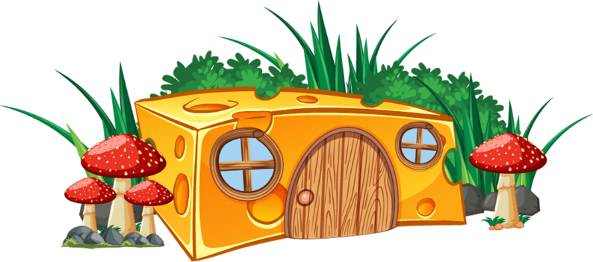
Số lớn nhất trong các số: 56; 65; 63; 66 là:
65
66
63
56
Notes:
Bấm vào gốc cây để quay về

Slide 21

